Slide 1
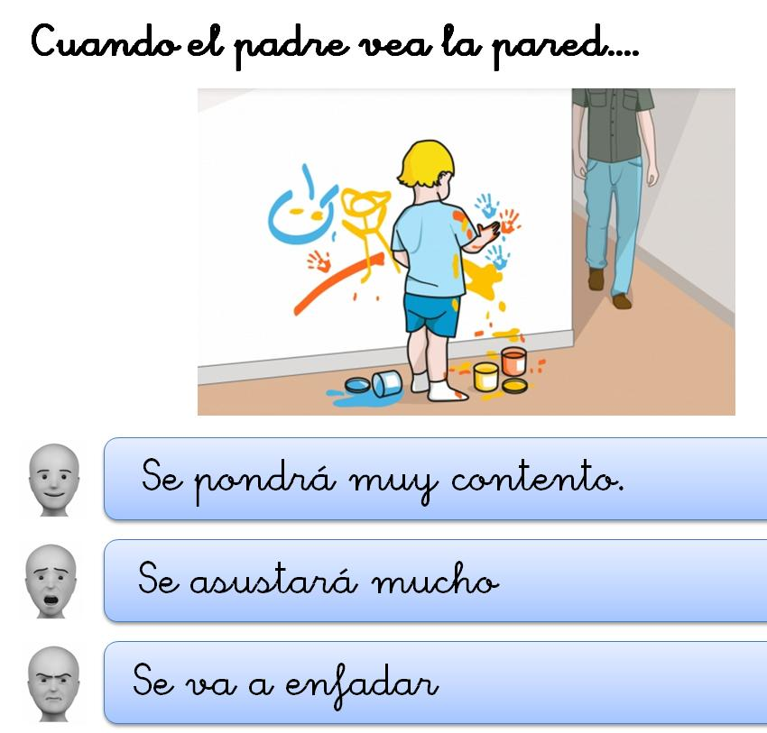
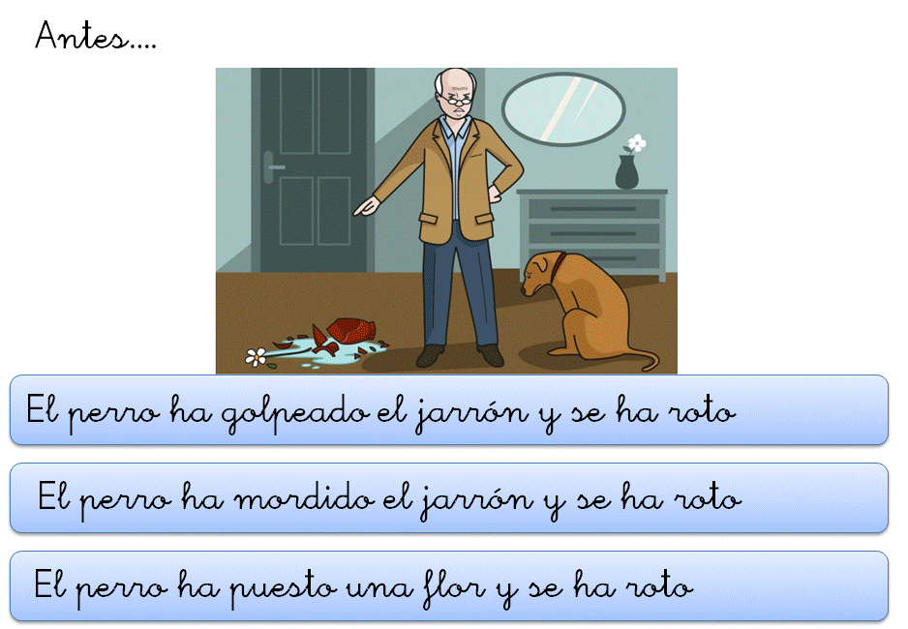
Inferencias, proyecciones y emociones
2
http://siembraestrellas.blogspot.com.es/

Slide 2
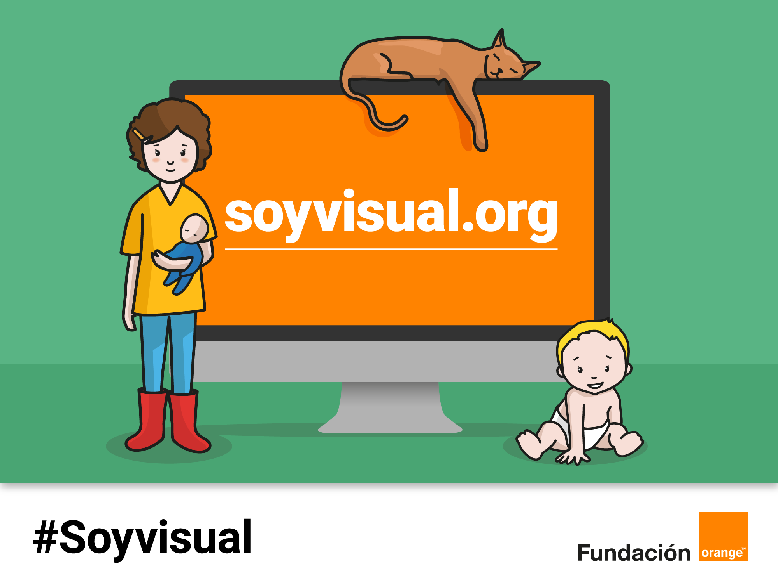
http://www.soyvisual.org/

Slide 3
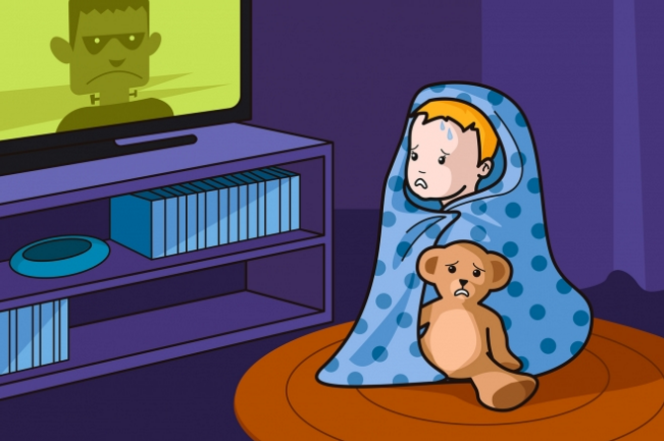




Slide 4


Slide 5
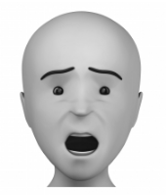
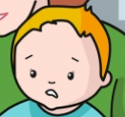




Slide 7




Slide 9



Slide 10

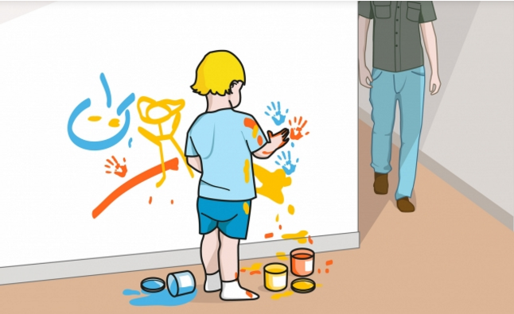

Slide 12





Slide 14





Slide 16




Slide 18




Slide 20





Slide 22

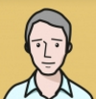
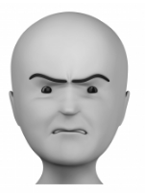




Slide 24



Slide 26





Slide 28




Slide 31

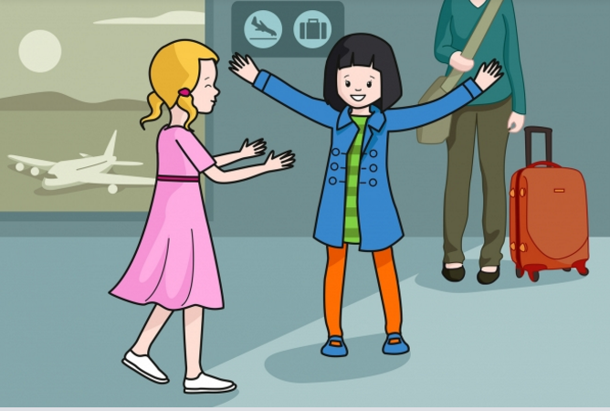




Slide 33




Slide 35





Slide 37





Slide 39




Slide 41





Slide 43




Slide 45





Slide 48

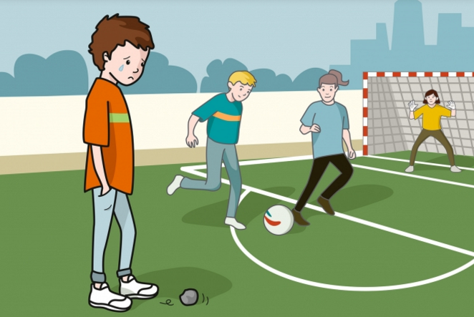

Slide 50





Slide 52





Slide 54




Slide 57

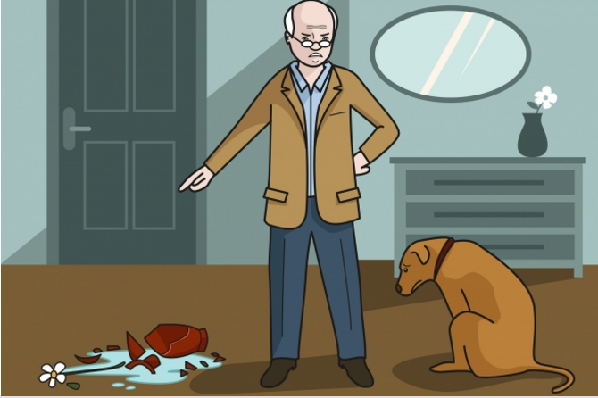




Slide 61


Slide 63


Slide 65





Slide 68

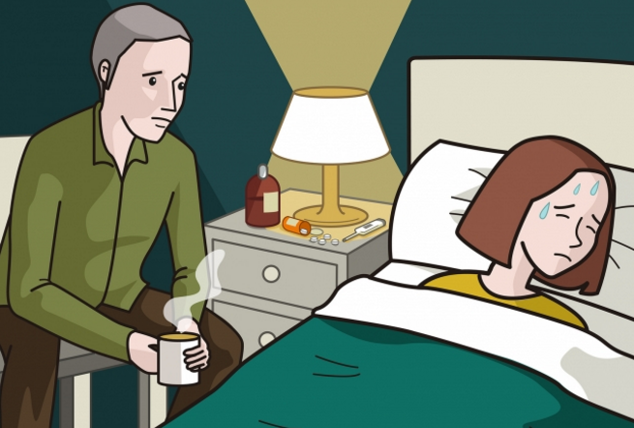



Slide 70




Slide 72



Slide 74


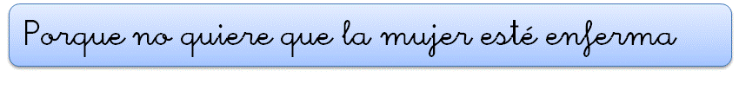


Slide 76




Slide 78




Slide 80




Slide 82




Slide 84
SE ACABÓ, MUY BIEN

